Slide 1
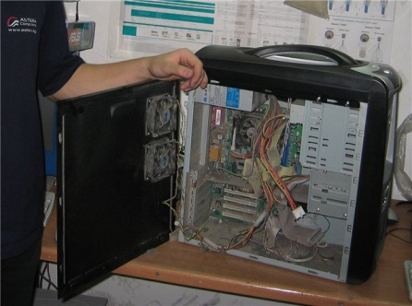
Облаштування системного блоку
Виконала учасниця І туру олімпіади з інформаційних технологій Горбушина Дар’я

Slide 2
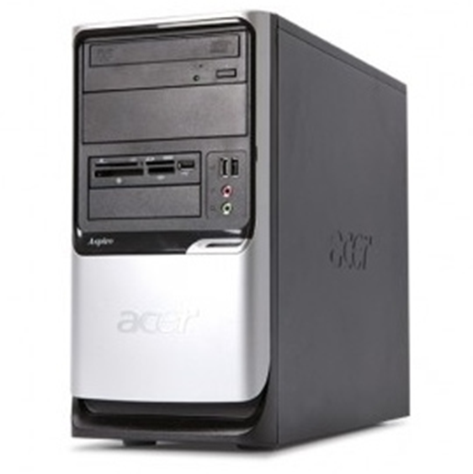
Системний блок
Це корпус в якому знаходяться основні функціональні компоненти персонального комп’ютера

Slide 3
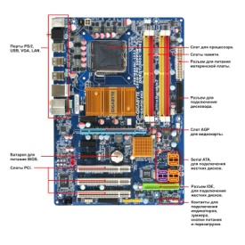
Материнська плата
Це мозок комп’ютера, виконує логічні операції. Від його швидкості залежить швидкодія комп’ютера та вся його архітектура.

Slide 4
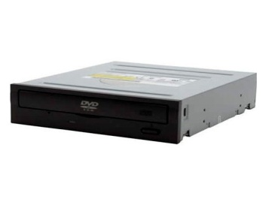
CD/DVD-ROM
Це пристрій для зчитування/запису компакт-дисків, CD-дисків, DVD-дисків.

Slide 5
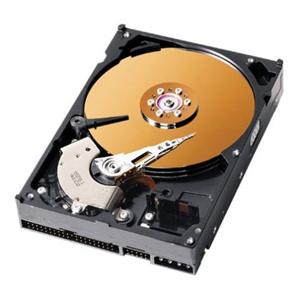
Жорсткий диск
Це основна частина системного блоку до якої підключені всі пристрої системного блоку . Через неї проходить зв'язок пристроїв системного блоку між собою, обмін інформацією, живлення електроенергією.

Slide 6
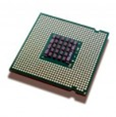
Процесор
Цей пристрій призначений для довгострокового зберігання інформації, на ньому розташовані програми необхідні для роботи (Windows, Office, Internet Explorer.) та файли користувача.
Завершити показ
Повернутися на початок

